Slide 1
Capstone Design Project2_Seokju Koh
High Availability System
in Cloud Environment
using WAS Clustering
TEAM 5
2012105055 JongYoung Son
2016115113 SunHee Kim
2016117078 HyunKyung Cho
2016114418 KeunRyeong Bae

Slide 2
Contents
Team Introducing
About Project
Timeline
Team members
Project Management Tools
Activities
Background
Purpose
System Outline
Project Plan
Future Plan
Going to introduce the content of the Project and how to get through it

Slide 3
Ⅰ. Team Introducing
Team Members
Management Tools
Activities

Slide 4

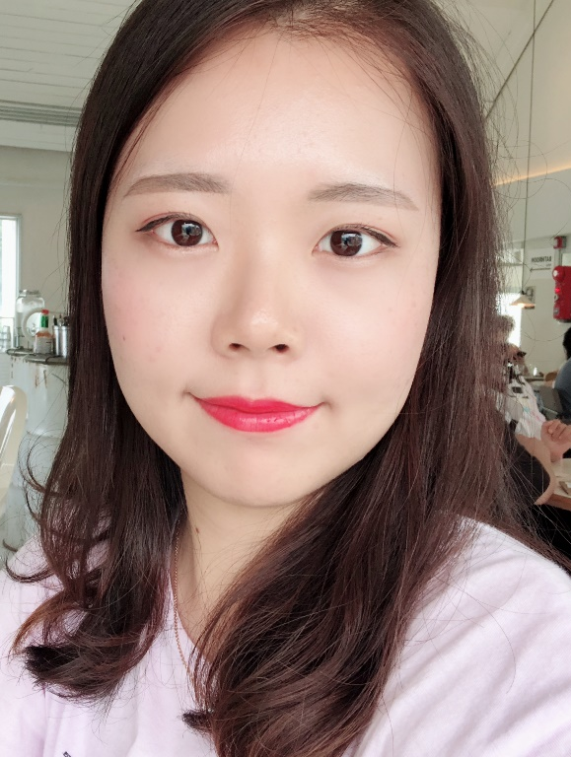


Ⅰ. Team Introducing
Team Members
WEB/WAS
Server Construct
WEB/WAS
Server Construct
System Integration
System Testing
JongYoung Son
KeunRyeong Bae
HyunKyung Cho
SunHee Kim

Slide 5
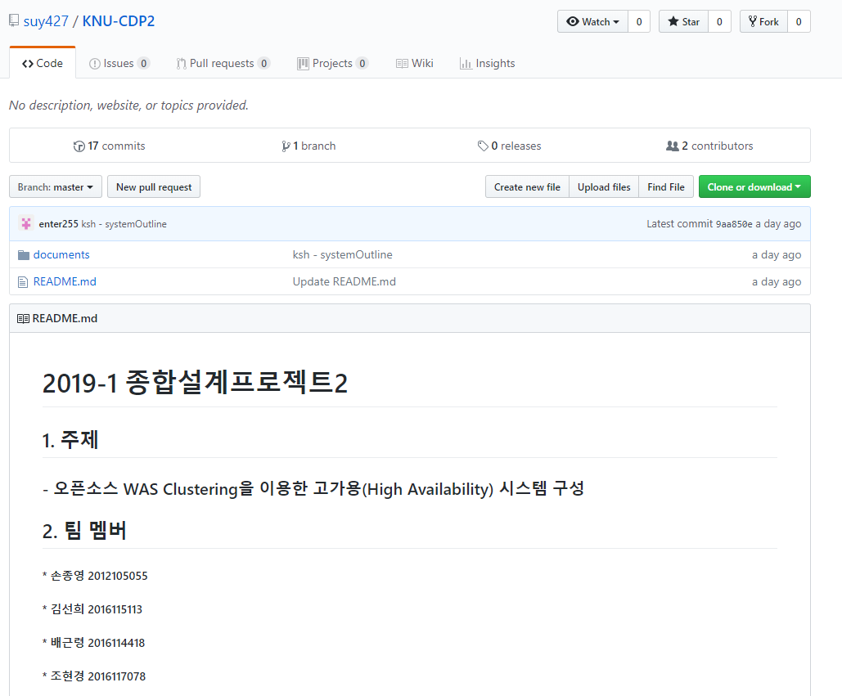
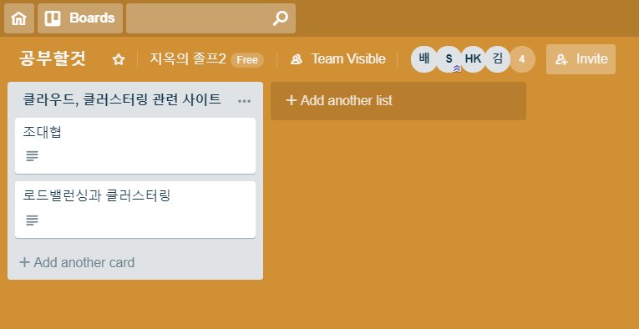
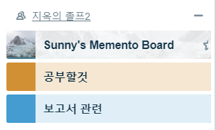
Ⅰ. Team Introducing
Managing Tools
Trello
Github
Easy to check project progress
Easy Versioning

Slide 6
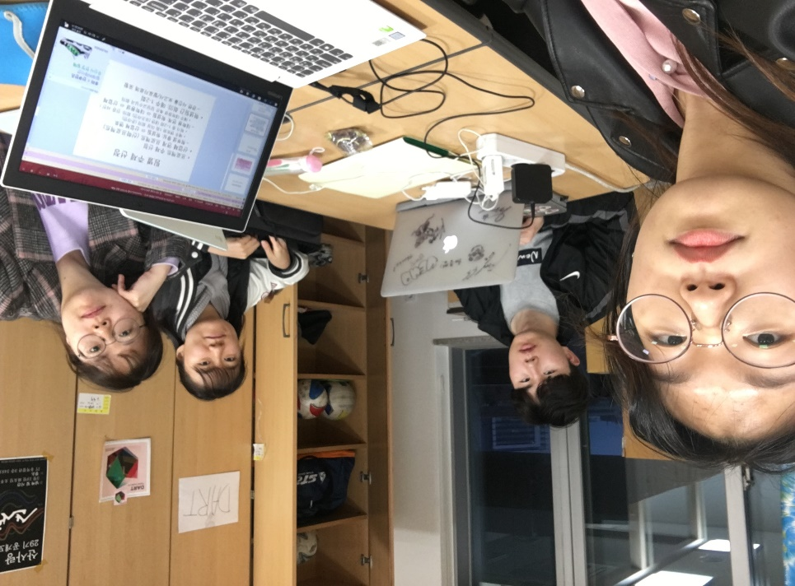
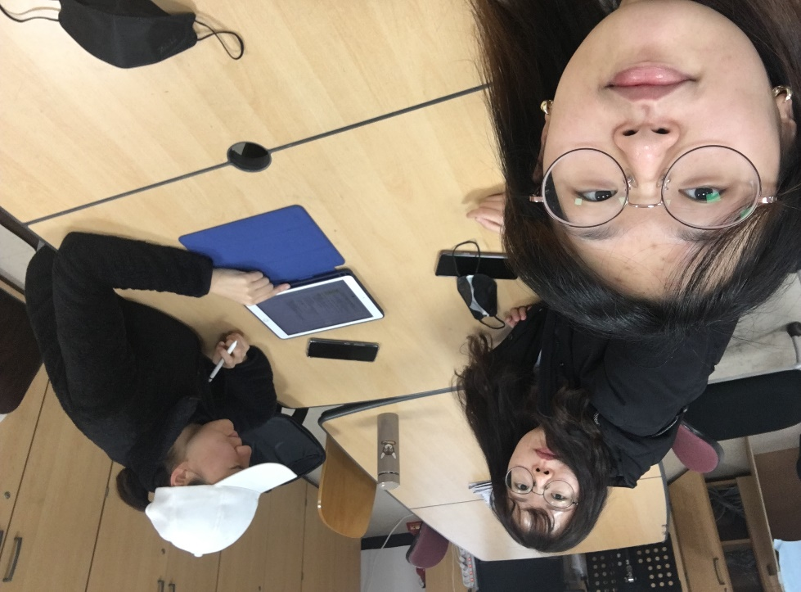
Ⅰ. Team Introducing
Activities
offline
online
2019.03.11 MON
Phone & Email

Slide 7
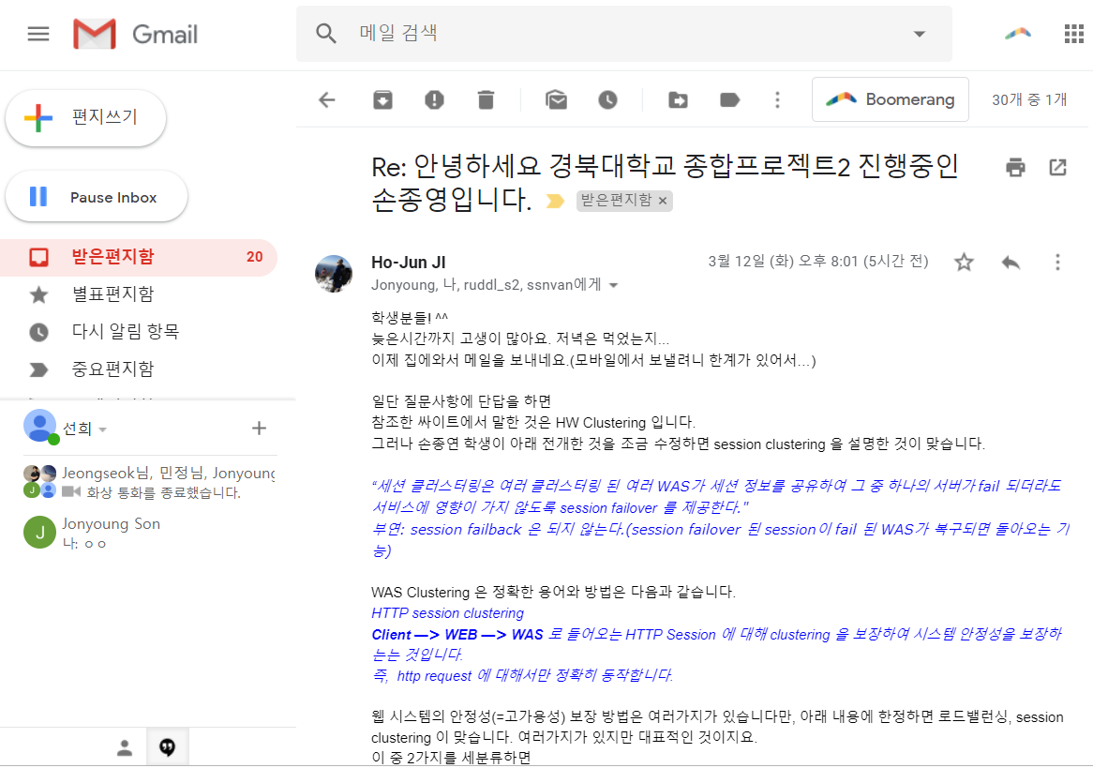
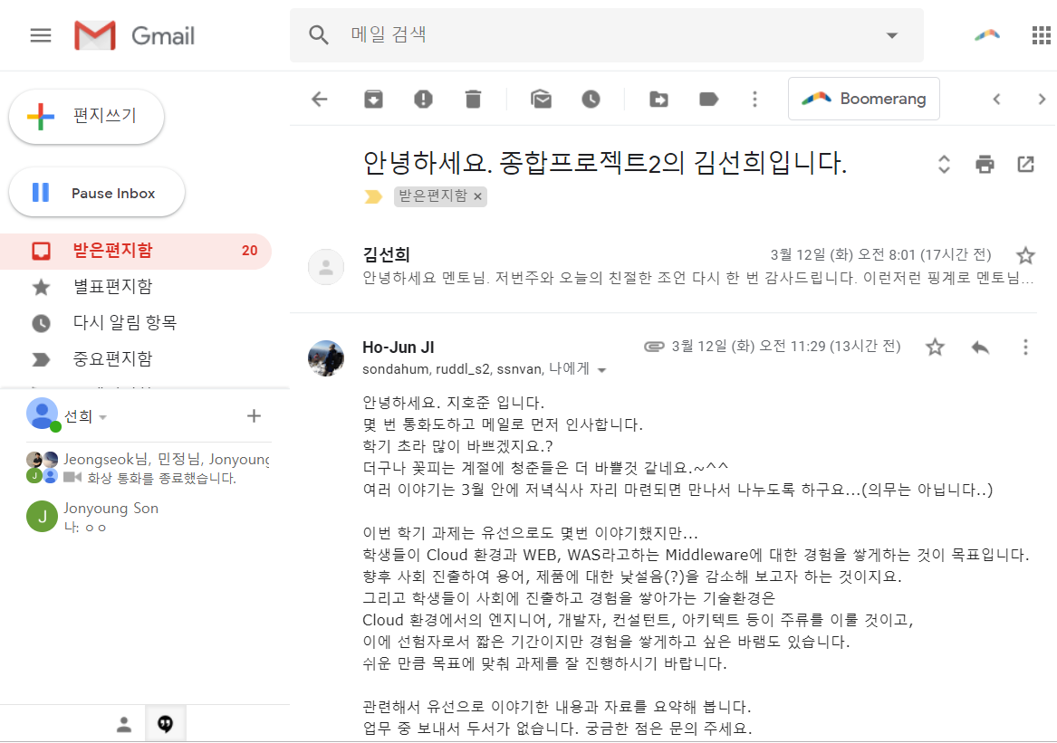
Ⅰ. Team Introducing
Activities

Slide 8
Ⅱ. About Project
Background
Purpose
System Outline

Slide 9
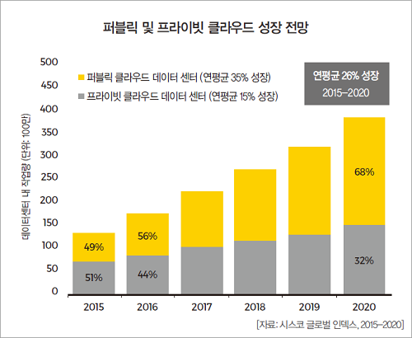
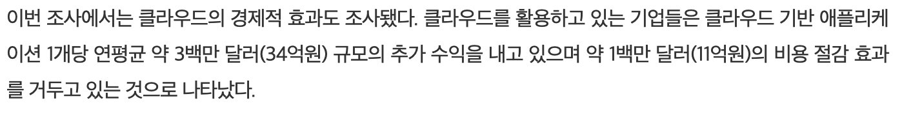
Ⅱ. About Project
Background
Annually
26% growth
Notes:
현재 수많은 기업들이 공간적 제약과 비용등의 문제로인해 사내 웹 시스템을 클라우드환경으로 이관하고있다.
퍼블릭 클라우드의 특성상 컴퓨팅 리소스의 제어권이 클라이언트에 있는 것이 아니라 프로바이더에게 있습니다.
이 때문에 클라우드 환경 내에서 구축한 웹 시스템은 서버 과부하 등의 워크로드를 관리하기 위해서 각별히 신경써야 합니다.

Slide 10
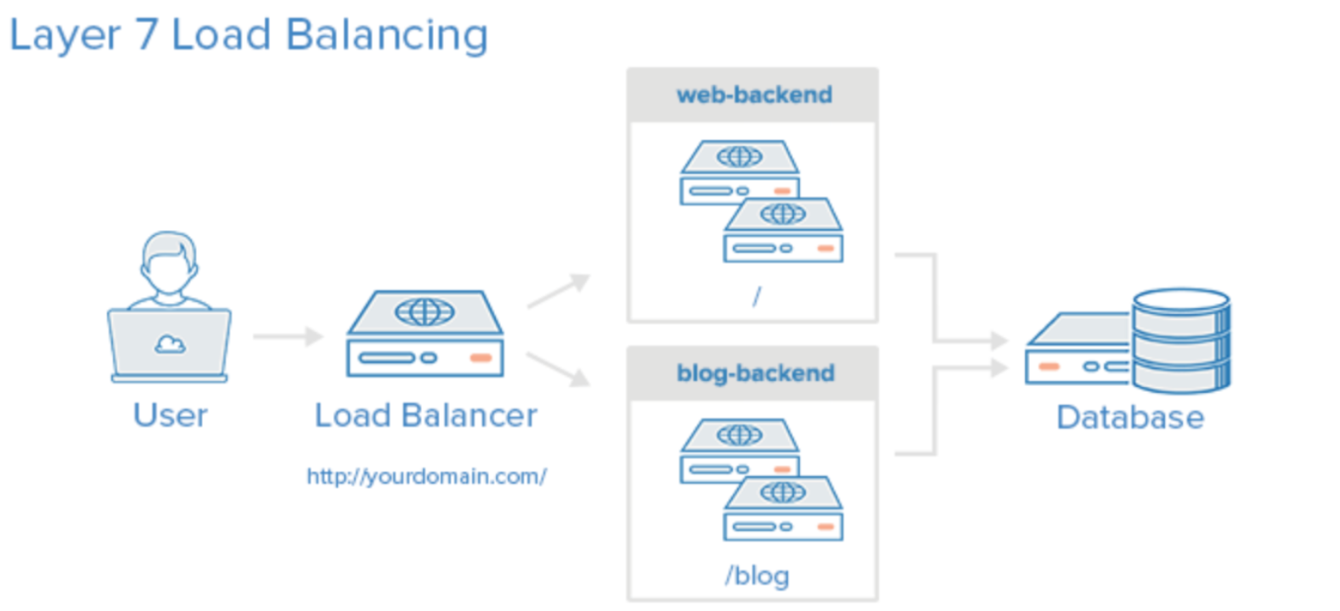
Ⅱ. About Project
Background
Notes:
퍼블릭 클라우드 환경에서 구축한 서버 특성상 하드웨어를 업그레이드 하는 scale-up 방식보다 여러개의 서버를 묶어서 성능을 올리는 scale-out 방식을 사용해야한다.
이에 2가지. 로드밸런싱과 클러스터링이라는 방식이 있는데 로드밸런싱은 하나의 웹 서비스를 여러개의 서버가 나누어서 처리하여 부하를 줄이는 방식이다.
이는 한가지 문제점이 있는데 하나의 클라이언트에 대한 패킷들이 여러 서버로 나뉘어 처리가 되다보니 세션정보를 일관성있게 관리하기가 어렵다는 것이다.

Slide 11
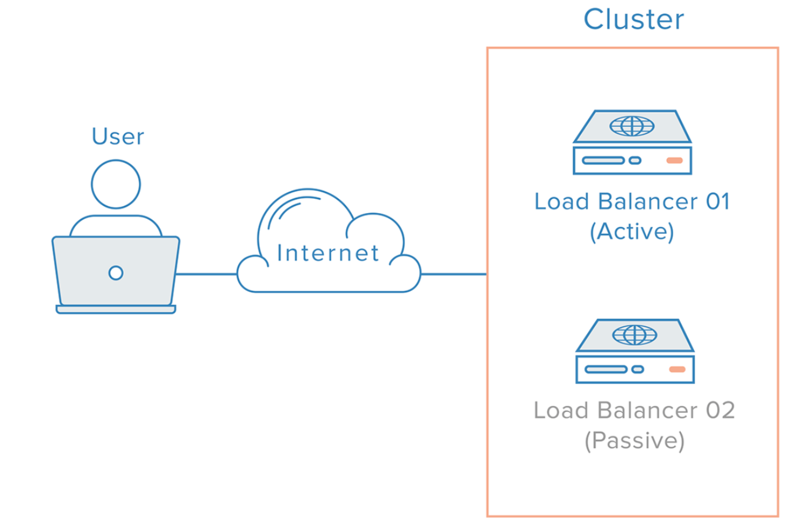


Ⅱ. About Project
Background
WAS
WAS
Notes:
또하나의 방법이 바로 클러스터링이다.
클러스터링은 여러개의 서버가 동일한 구성을 가지고 병렬로 연결되어 마치 하나의 서버처럼 사용하는 것을 말한다.
이러한 환경에서는 특정 어플리케이션에 문제가 생겨도 전체 서비스에 영향이 가지 않도록 제어가 가능하고,
Web application의 session failover가 가능하여 한쪽 서버가 down 되었을 때 그 session정보가 끊기지 않고 다른 쪽 서버에서 유지가 된다는 것이다.

Slide 12


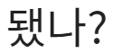
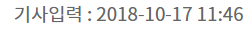
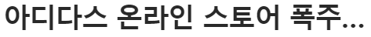
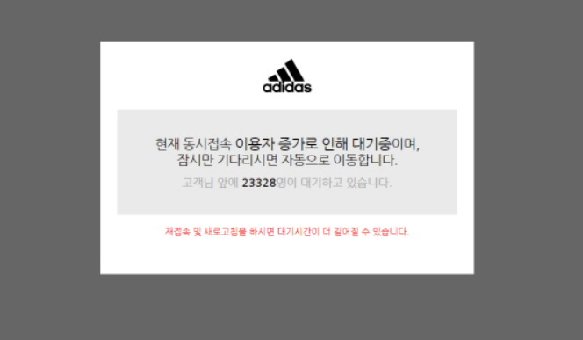
Ⅱ. About Project
Purpose
Notes:
우리는 실제로 퍼블릭 클라우드 환경에서 구성된 웹 서비스에 web, was 구성을 이중화하고 2개의 was를 session clustering하여
하나의 어플리케이션에 문제가 생기더라도 전체 서비스에 영향을 주지 않는 고가용성 시스템을 구축하여 공공기관이나 기업체등에서 사용할 수 있는 안전한 오픈소스 웹 시스템을 구축하려한다.

Slide 13






Ⅱ. About Project
System Outline
Cloud
WAS1
Web Browser
WEB
WAS2

Slide 14




Ⅱ. About Project
System Outline
『WAS1』
Web Browser
『WEB』
『WAS2』

Slide 15
Ⅲ. Timeline
Project Plan
Future Plan

Slide 16
Ⅲ. Timeline
Project Plan
 | Mar. |  |  |  | Apr. |  |  |  | May.
 | 2nd week | 3rd week | 4th week | 5th week | 1st week | 2nd week | 3rd week | 4th week | 1st week | 2nd week | 3rd week | 4th week | 5th week
Planning
Study about topic
Construct cloud environment
Construct WEB/WAS server
Clustering WAS server
Testing
Completion
Paper

Slide 17
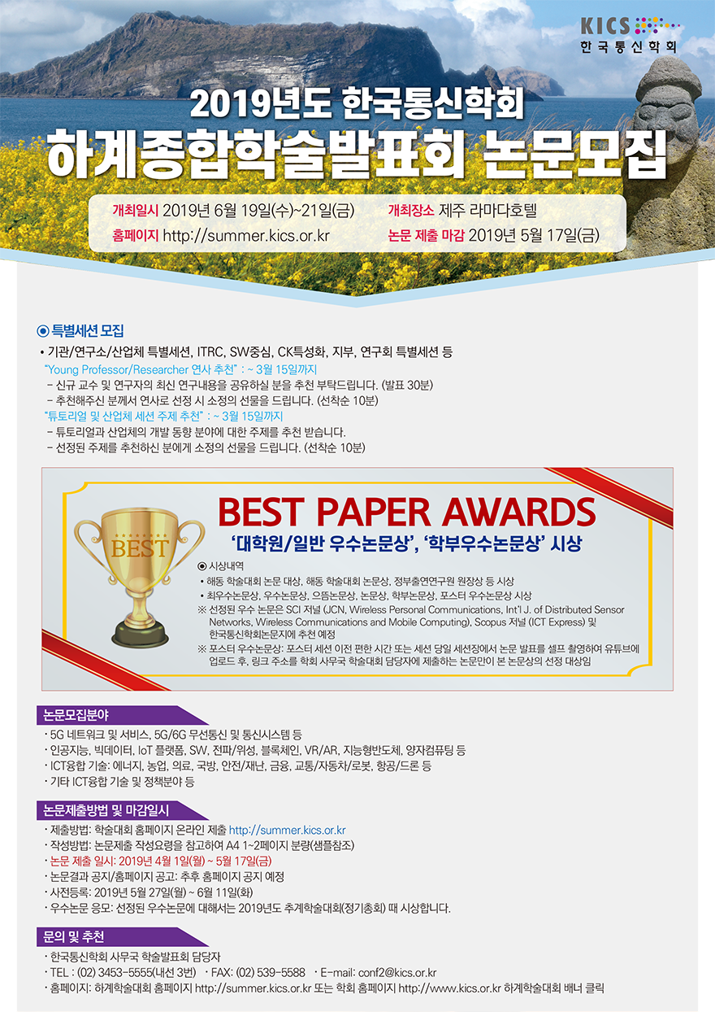
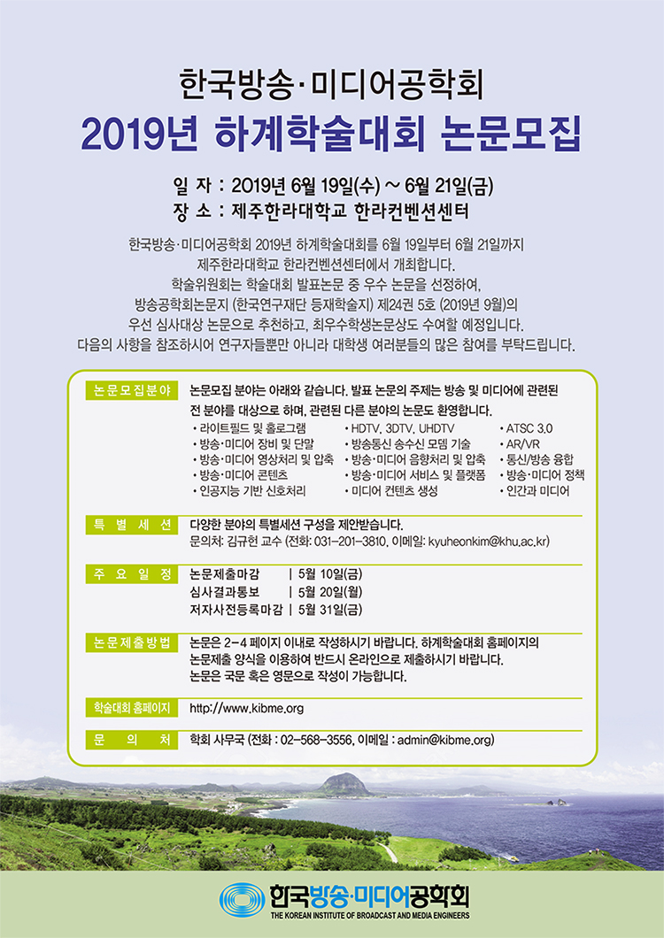

Ⅲ. Timeline
Future Plan
멘토님과 offline meeting
- 3월 중 -

Slide 18
Q n A
Thank you

